Slide 1
Послевоенный передел мира

Slide 2
III встреча «большой тройки» 17 июля – 1 августа 1945 г. – Потсдамская конференция
США: вместо Рузвельта (умер вскоре после Ялтинской конференции) – Гарри Трумэн.
Англия: сначала У.Черчилль, с 28 июля - К.Эттли (лейборист; победиди на выборах).
СССР: И.В.Сталин.
взаимоприемлимые решения по германскому вопросу.
роспуск всех вооруженных сил Германии;
ликвидация военной промышленности Германии;
запрет национал-социалистической партии Германии;
запрет любой милитаристской деятельности и военной пропаганды

Slide 3
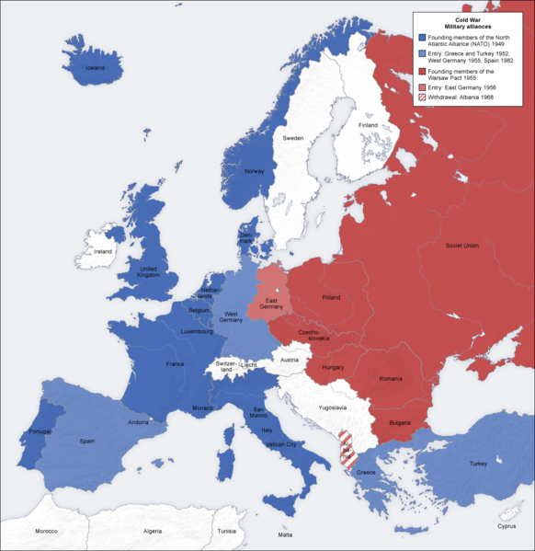
Европа после Второй мировой войны.
Финляндия
Норвегия
Швеция
СССР
Великобритания
ГДР
Польша
ФРГ
Чехословакия
Франция
Австрия
Венгрия
Румыния
Югославия
Болгария
Испания
Италия
Турция
Греция

Slide 4
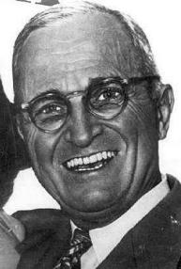
СССР в послевоенном мире.
Поражение Германии в войне коренным образом изменило обстановку в мире-СССР превратился в ведущую международную державу.Учитывая это, Сталин потребовал установить протекторат СССР над Ливией и предоставить военные базы в Турции.В свою очередь Трумен считал,что США должны «править миром».Это привело к охлаждению отношений и началу «холодной войны» СССР и США.
Г.Трумен

Slide 5
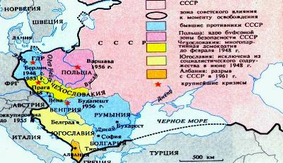
ВОСТОЧНАЯ ЕВРОПА ПОСЛЕ ВОЙНЫ
Страны
«Народной Демократии»
Под давлением СССР влияние коммунистов в Восточной Европе возросло. Здесь возникла «народная демократия» с многопартийностью, различными видами собственности.
Постепенно коммунисты и социалисты объединялись и захватывали власть. В 1947-1948 гг. были раскрыты «заговоры» в ряде стран и оппозиционные партии были разгромлены. Установились коммунистические режимы.

Slide 6
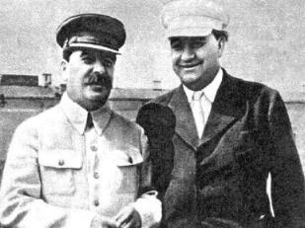
3.Создание социалистического лагеря.
И.Сталин и
Г.Димитров
С 1947 г.под давлением СССР ускорился процесс фор мирования коммунистических правительств в странах «народной демократии».Вэто же время ус-тановился коммунистический режим в С.Корее, а в 1949 г. В Китае.СССР оказывал им огромную мате-риальную пошощь, «привязывая» к себе.В 1949 г. был создан СЭВ,а в 1955 г.Организация Варшавско го Договора.Кроме того коммунисты оказались у власти во Франции и в Италии.

Slide 7
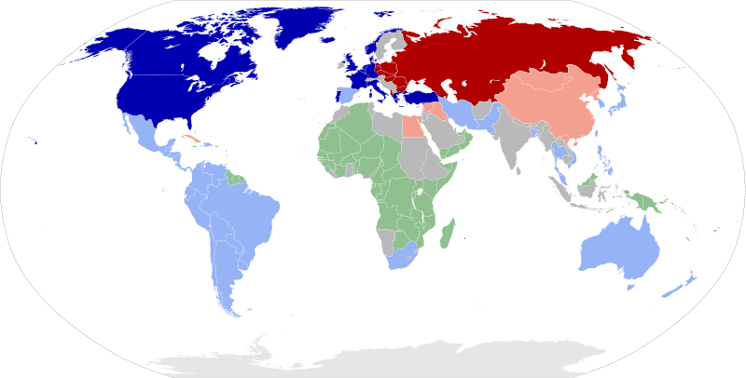
Двуполярный мир.

Slide 8
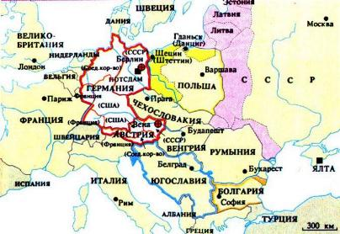
РАСКОЛ ГЕРМАНИИ
Разделенная Европа
Раздел Европы привел к расколу Германии. В 1948 г. на Западную Германию был распространен план Маршалла. В 1948 г. там была проведена денежная реформа. Старые деньги хлынули на Восток. СССР в ответ закрыл границы. Сталин попытался установить контроль над Западным Берлином, но США наладили «воздушный мост».

Slide 9
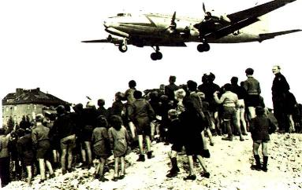
Раскол Германии
Доставка
продовольствия
в Западный
Берлин
В мае 1949 г. на Западе была создана ФРГ. Западный Берлин стал автономным городом, а на Востоке в октябре 1949г. возникла ГДР.
Запад прекратил взимание репараций с ФРГ и начали оказание экономической помощи, а на Востоке репарации были сохранены. В 1953 г. в ГДР вспыхнули выступления рабочих, которые были подавлены с помощью танков.

Slide 10
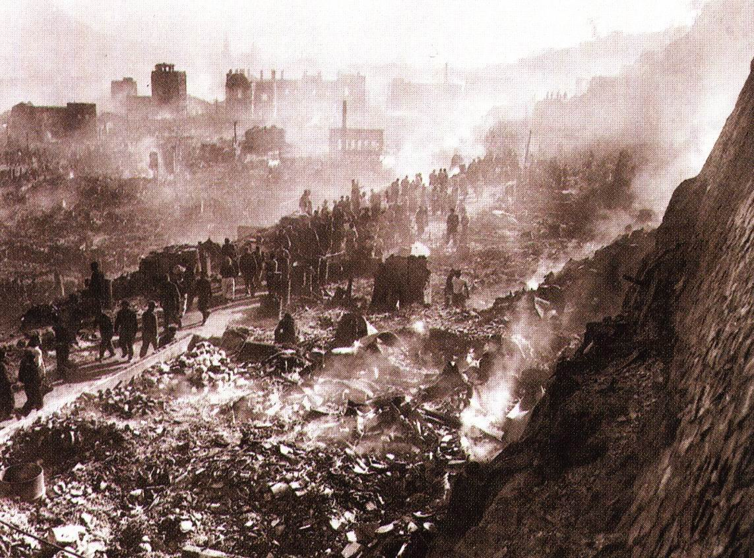
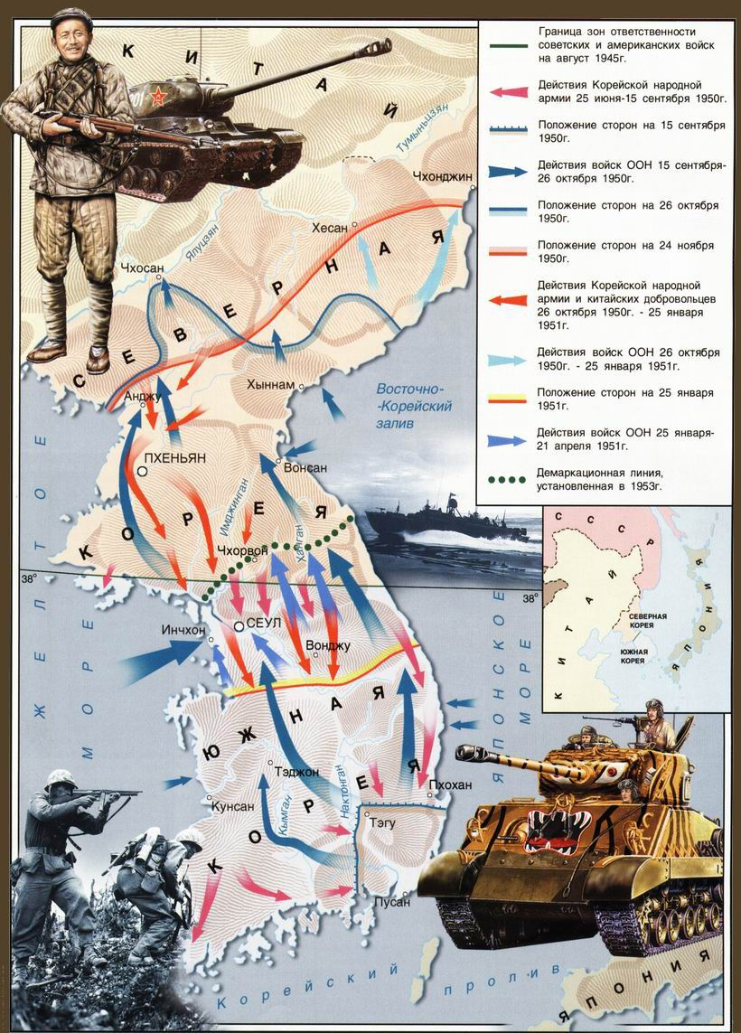
1950 – 1953 гг.
Корейская война.
Разделительная линия по 58 параллели.

Slide 11
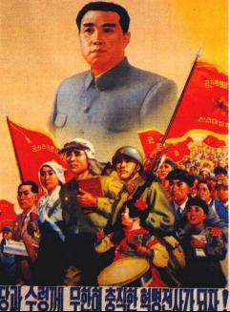
Война в Корее.
После 2 мировой войны Корея была разделена на 2 зоны оккупации советскую и американскую. В стране после ухода иностранцев должны были со стояться всеобщие выборы. Но СССР на Севере поддержали Ким Ир Сена, а США на Юге Ли Сын Мана.
В Июле 1950 г. С.Корея атаковала Юг страны и ее армия заняла почти весь полуостров. В ответ США ввел в Корею свои войска прикрываясь мандатом ООН.
Плакат в поддержку
Ким Ир Сена.

Slide 12
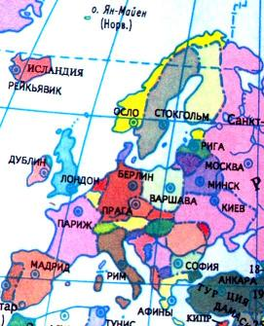
Распад Варшавского договора и СЭВ
Многие слои населения от начавшихся реформ проиграли, а Восточная Европа оказалась в зависимости от Запада.
В августе 1990 г. подписан договор об объединении Германии.
Новые правительства требовали вывода советских войск со своих территорий. В итоге в 1990 г. Варшавский договор и СЭВ были распущены, а в декабре 1991г. Ельцин, Кравчук и Шушкевич распустили СССР.
Карта Европы
в начале 90-х гг.

